Slide 1


BUT Réseaux & Télécommunications
BONNAMY Tristan
POURTUGAU-DELAS Nathan
VESQUE Thibault
BROSSET Sébastien

Slide 2
Sommaire
Installation
Présentation globale
Présentation détaillé
Exemples

Slide 3
Installation
Windows

Slide 4
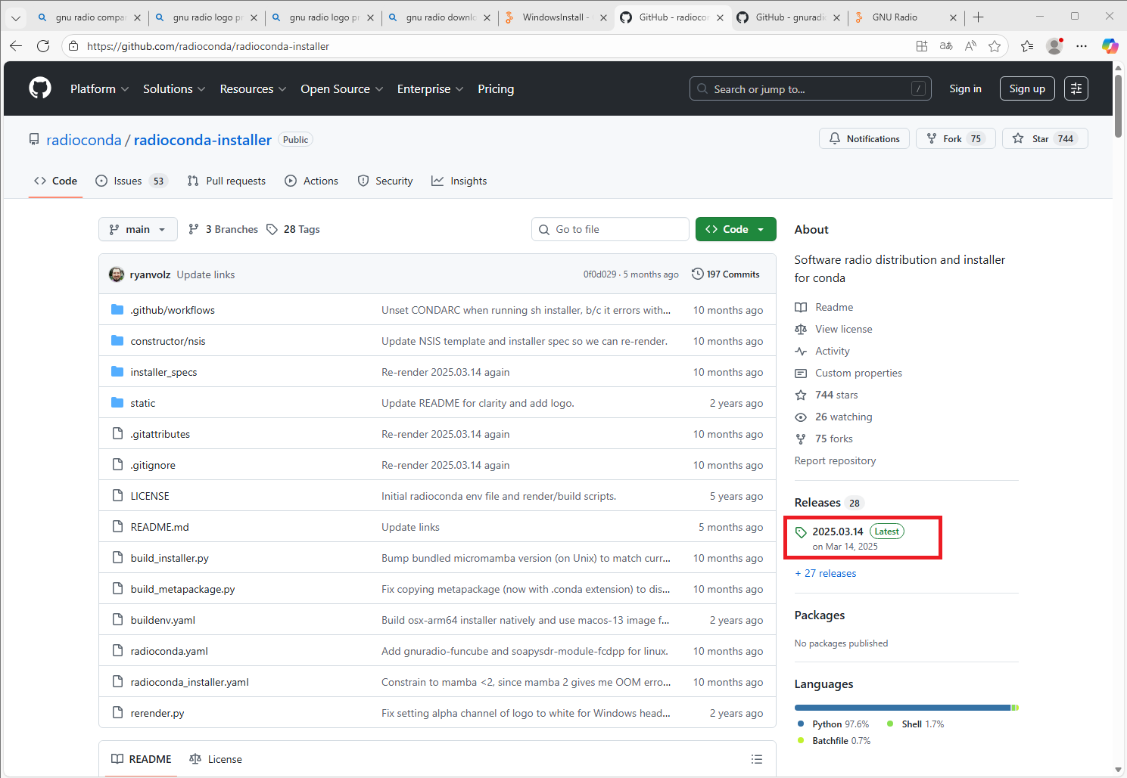
Installation

Slide 5
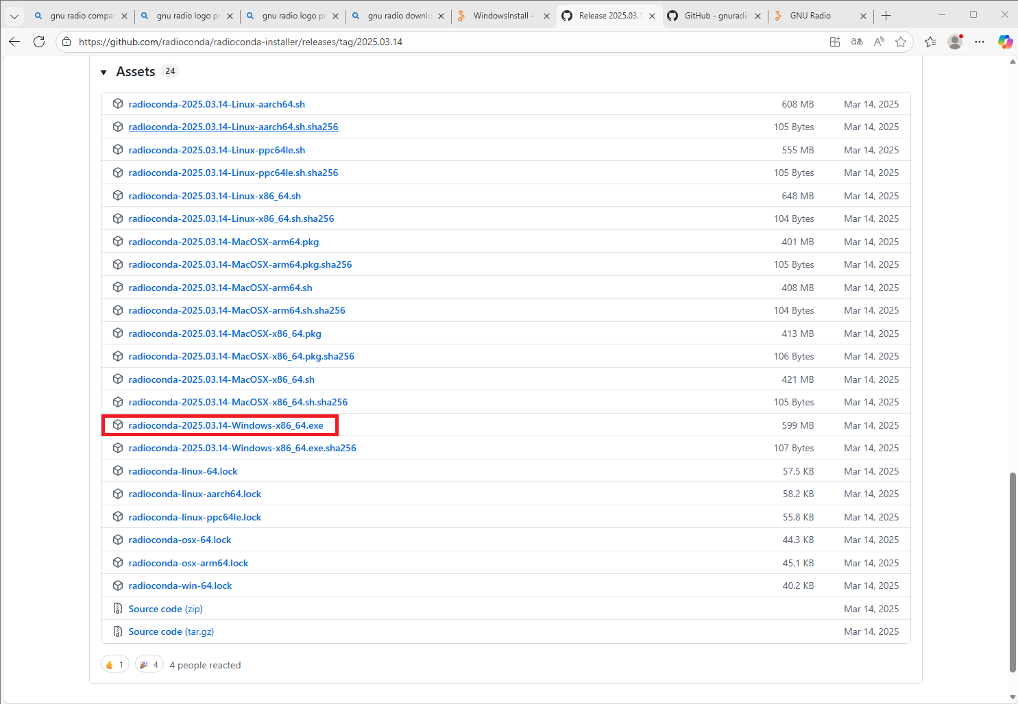
Installation

Slide 6
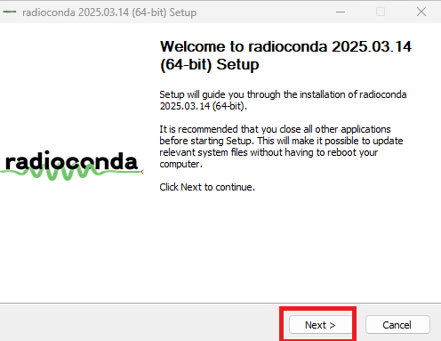
Installation

Slide 7
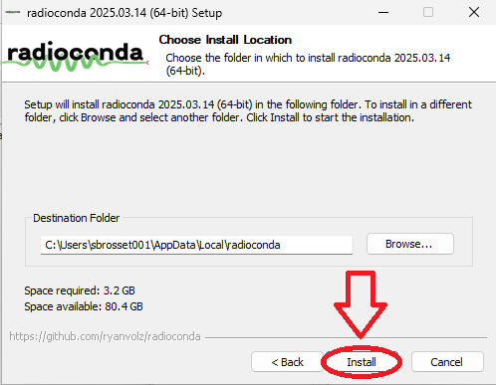
Installation

Slide 8
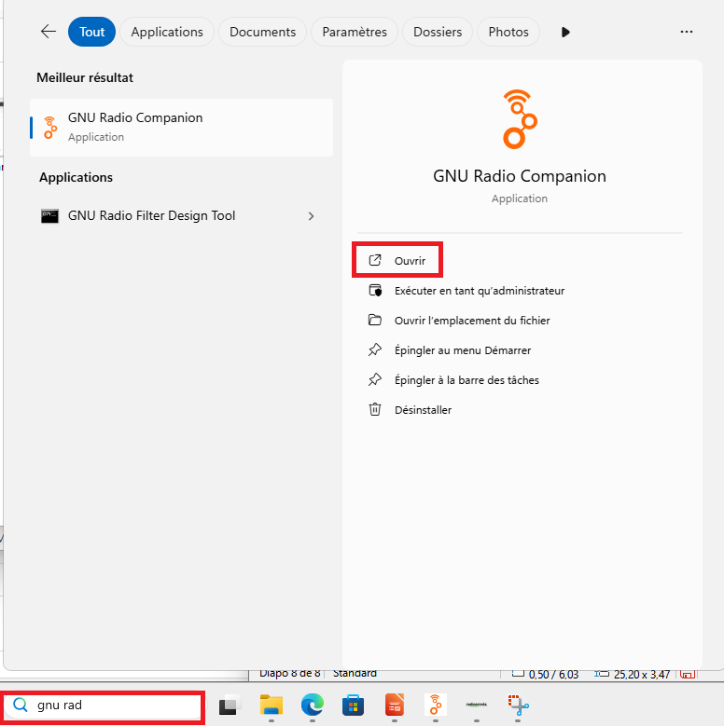
Installation

Slide 9
Installation
Ubuntu

Slide 10
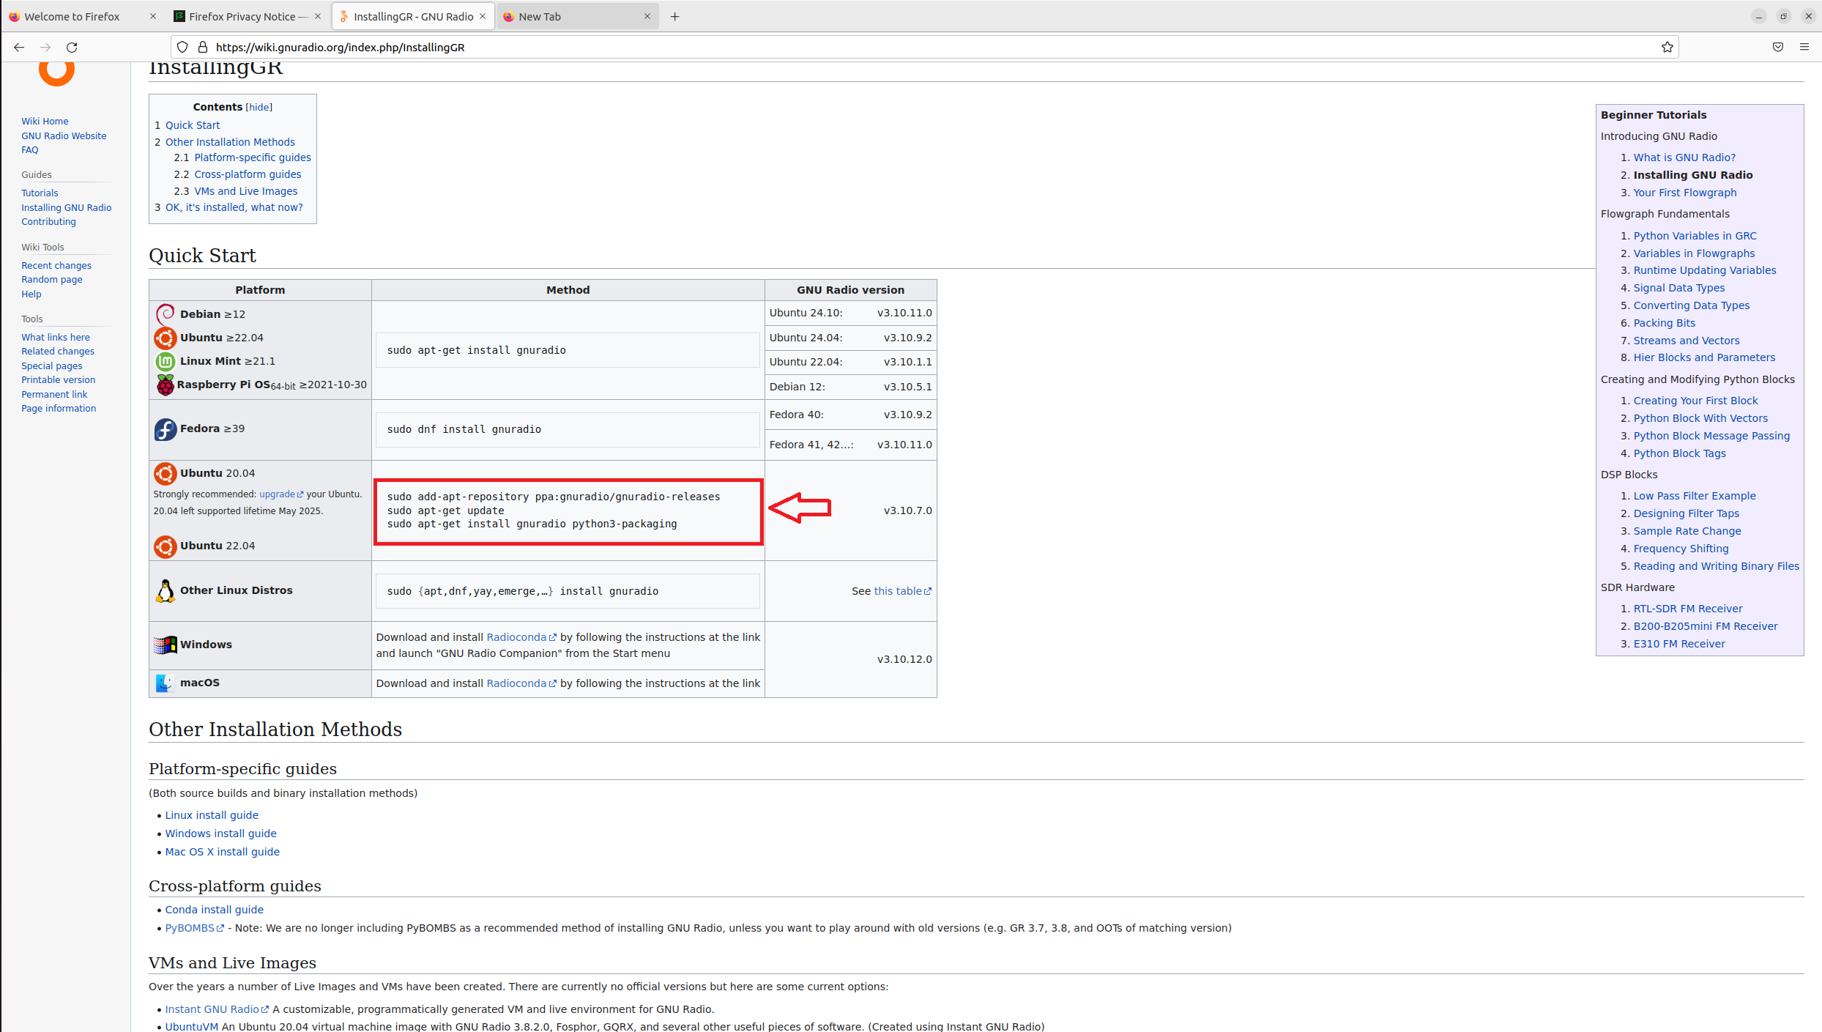
Installation

Slide 11
Présentation globale

Slide 12
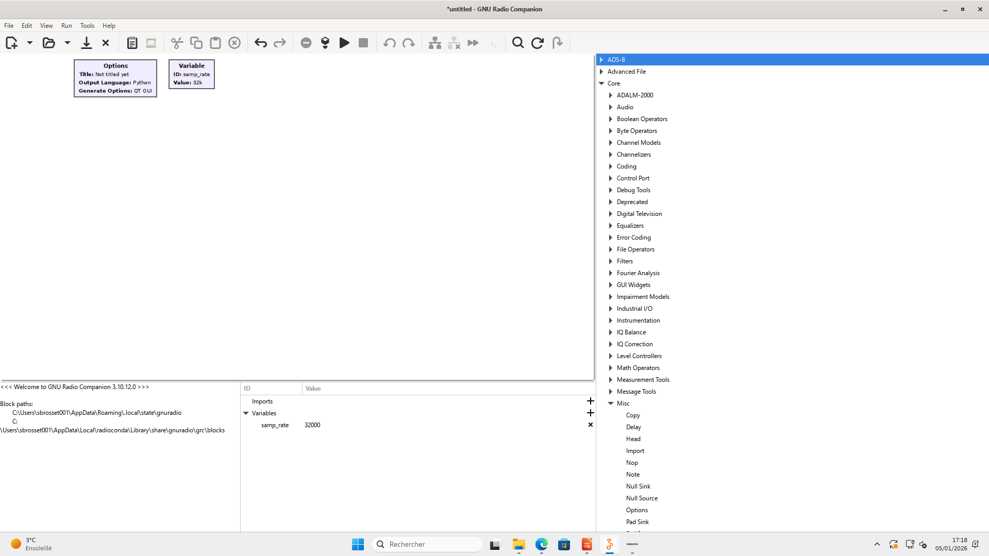

Slide 13
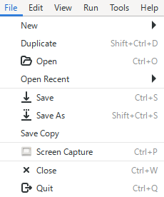

Slide 14
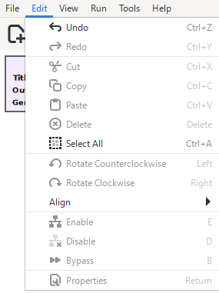

Slide 15
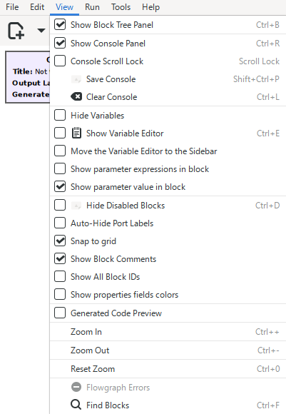

Slide 16


Slide 17


Slide 19
Présentation détaillé (Bibliothèque)

Slide 20
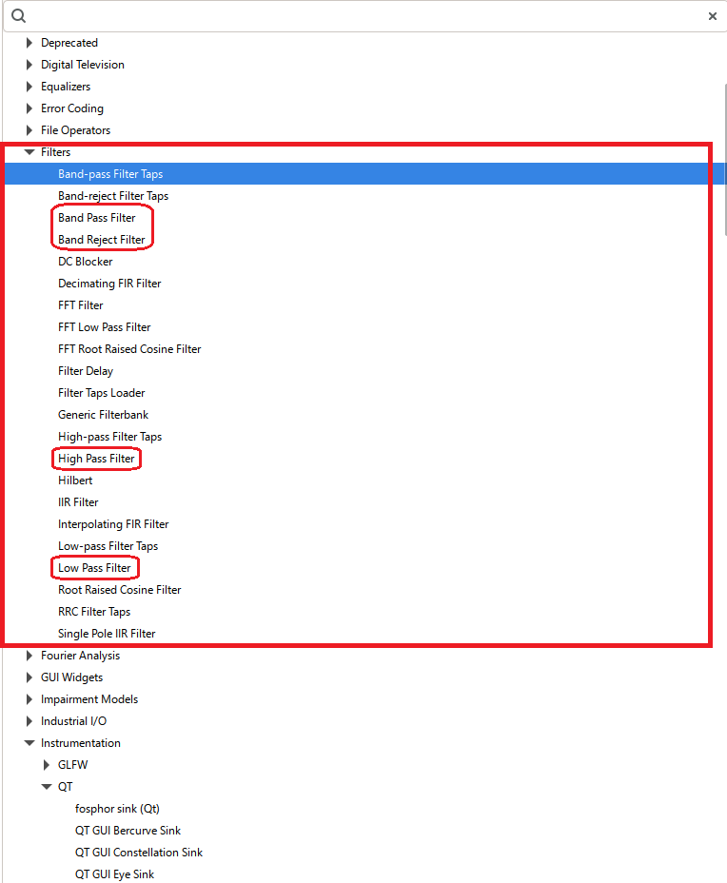

Slide 21
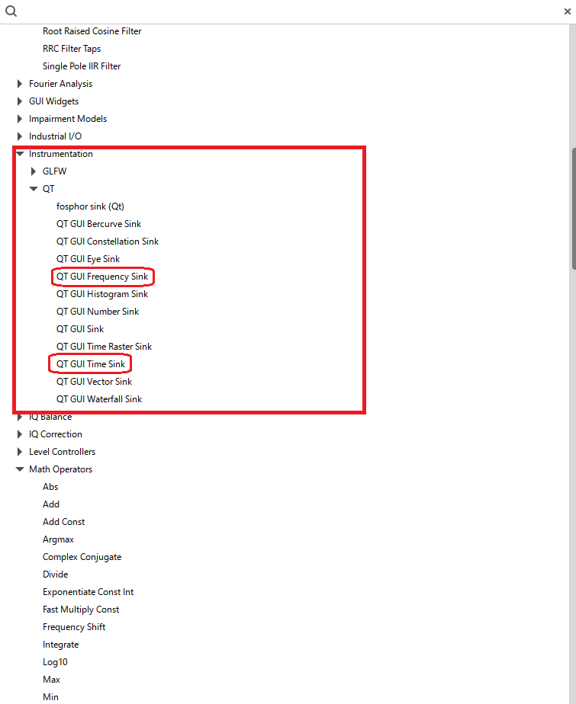

Slide 22
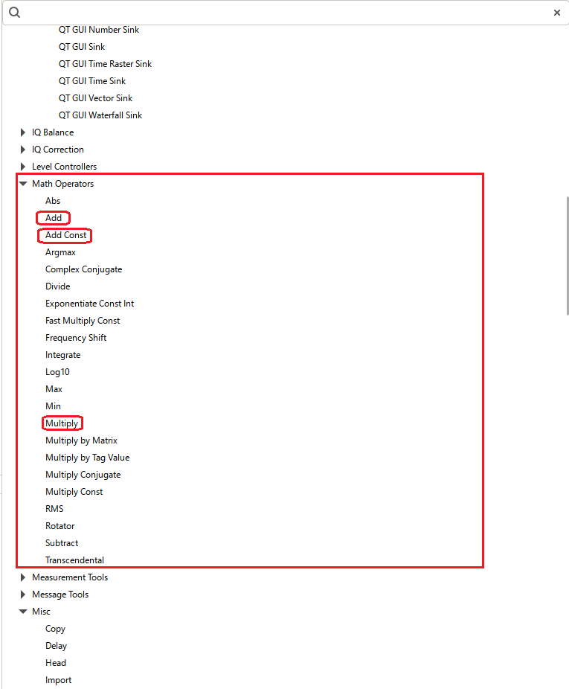
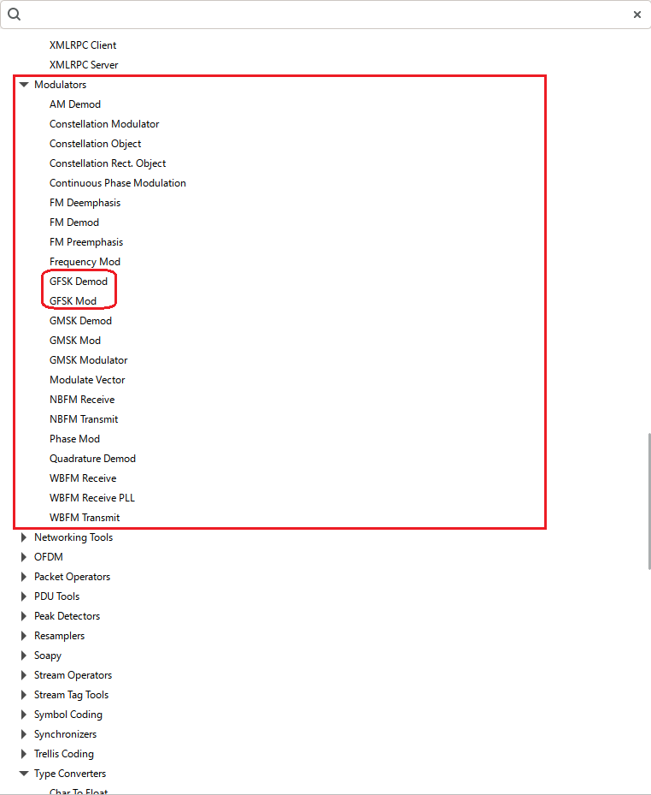

Slide 23
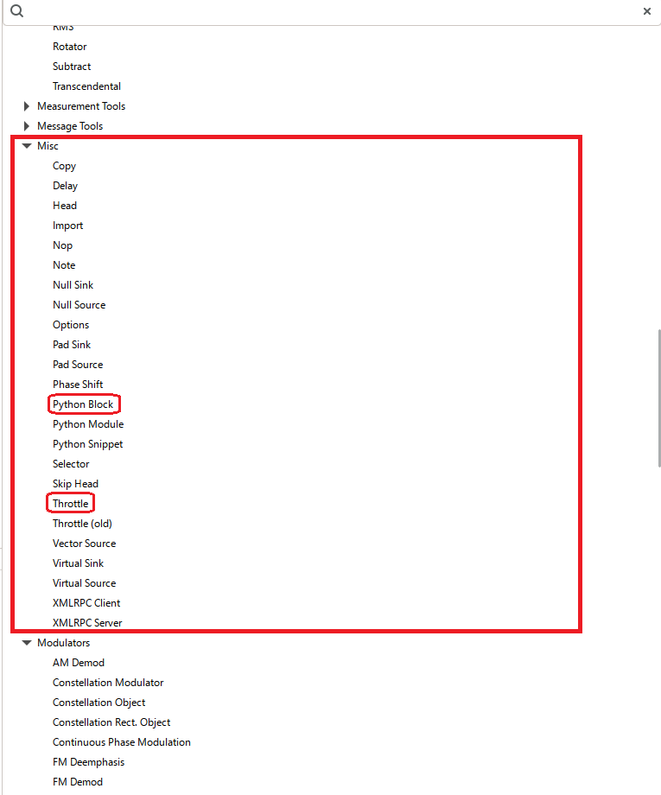

Slide 24
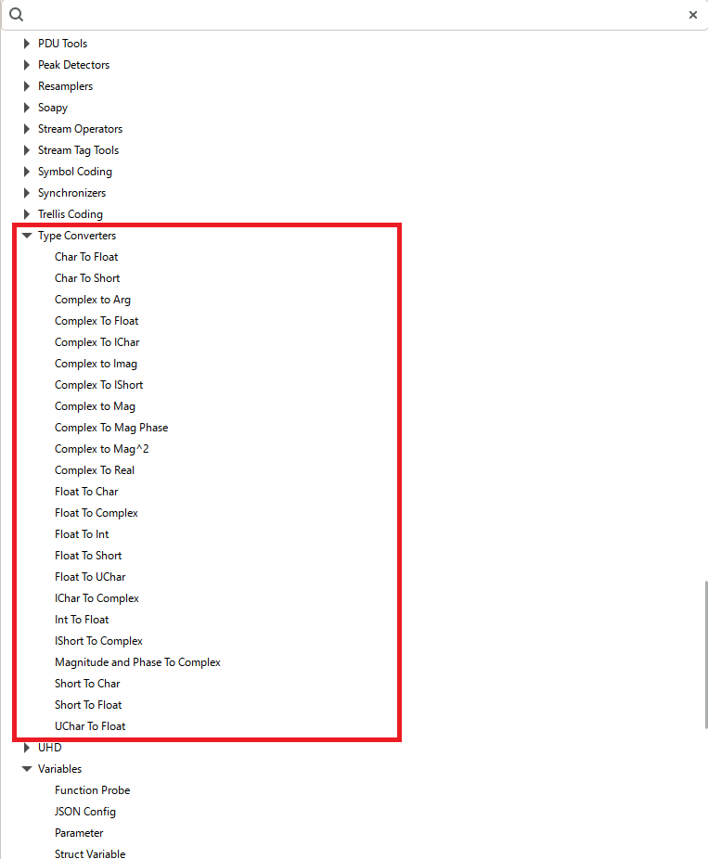

Slide 25
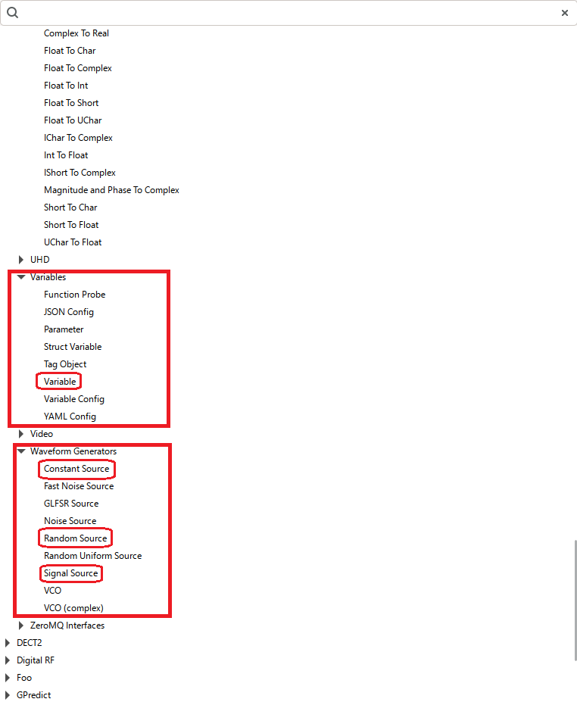

Slide 26
Exemples

Slide 27
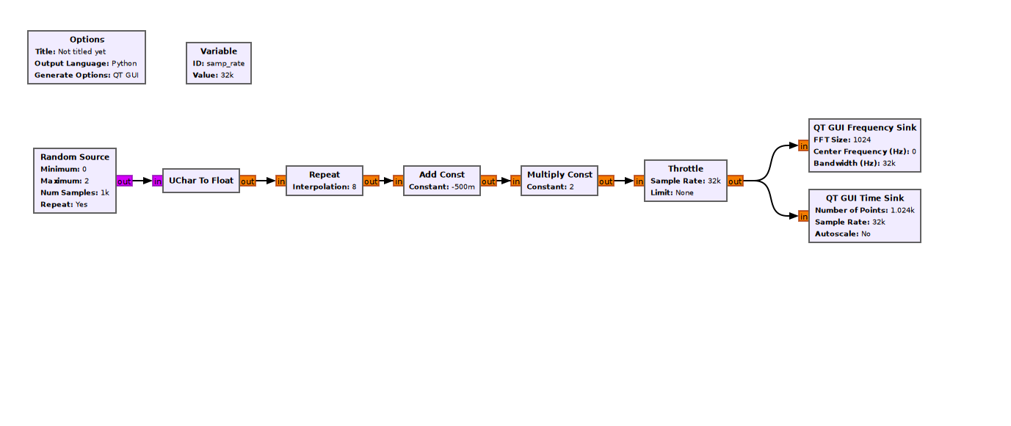
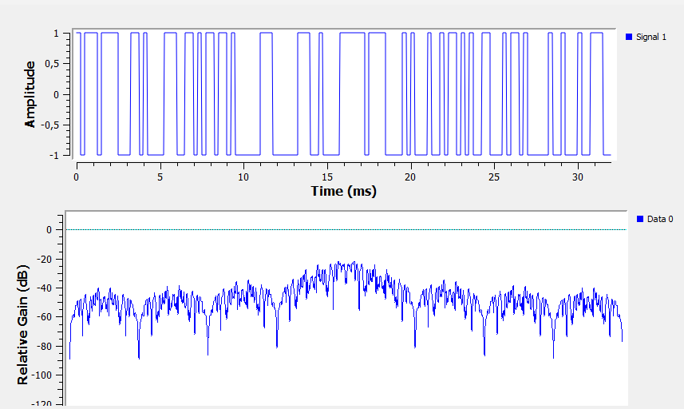
Signal NRZ Bipolaire (-1 et 1)

Slide 28
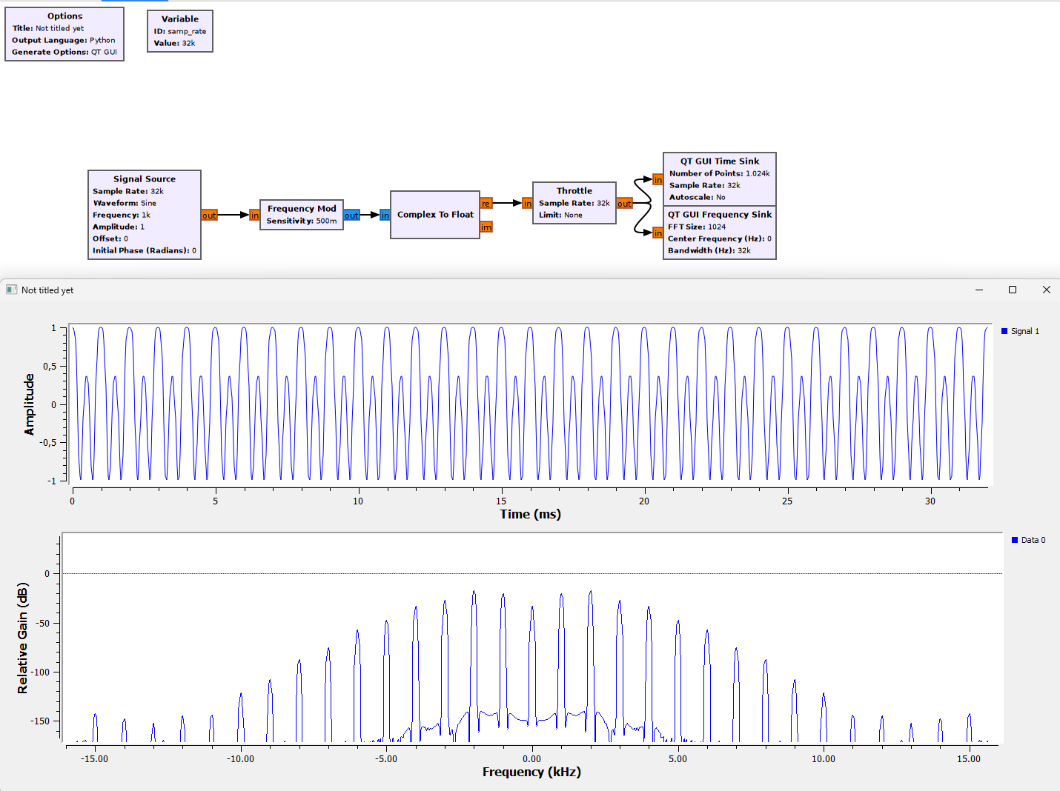
Sinus modulé en fréquence

Slide 29
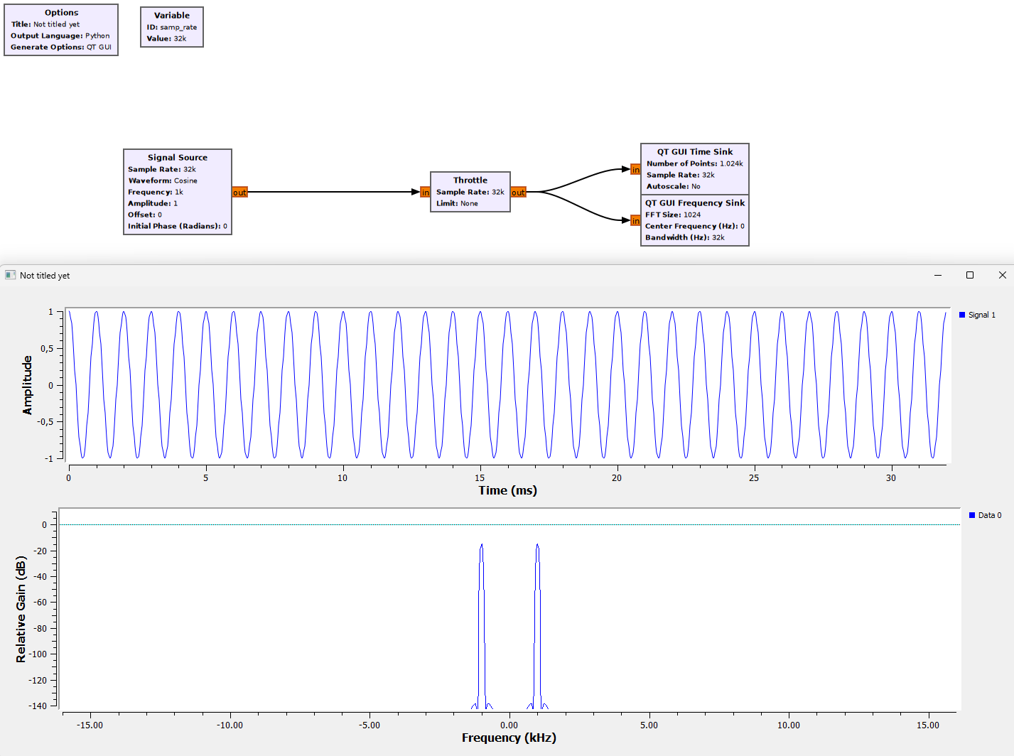
Signal Cosinus

Slide 30
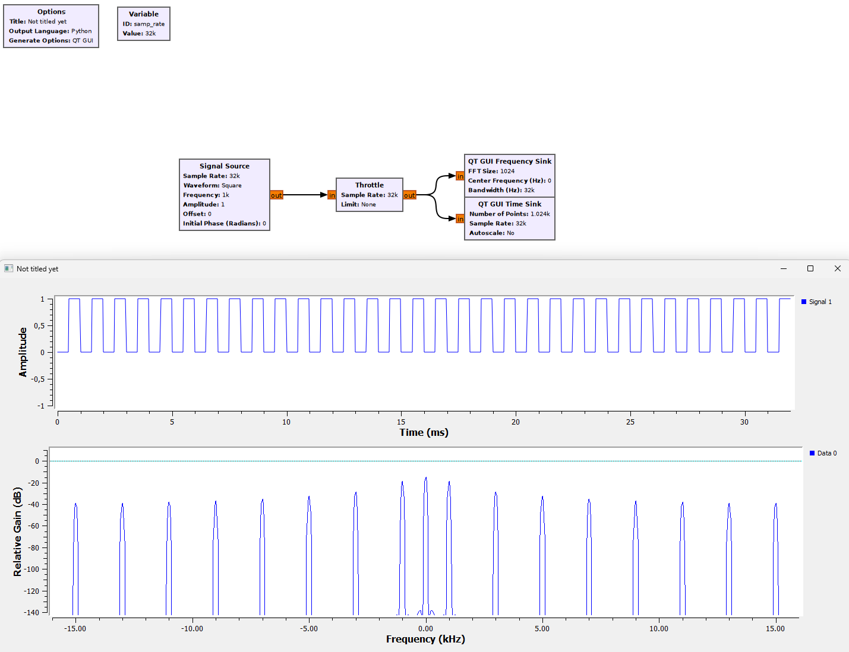
Signal Carré

